Slide 1


Slide 2

Maturidade do S&OP

Slide 3

Característica de cada estágio
Sales and Operations Planning
Ulisses L. Messias

Slide 4

Estágios de
Maturidade
4.ORQUESTRAÇÃO
DO BUSINESS
3.COLABORAÇÃO
2.ANTECIPAÇÃO
Integrated
Business
Planning
1.REAÇÃO

Slide 5
S&OP Maturity Stages – 1
Principais Características de cada estágio de Maturidade do S&OP
Pilares
STAGE 1
Reativo
STAGE 1 - REATIVO
PESSOAS
PROCESSOS
FERRAMENTAS
INDICADORES DE PERFORMANCE
RESULTADOS
DESIGNER
Não existe um líder de S&OP, as pessoas trabalham em silos, cada um defendendo seu departamento
Não existe um processo formal de S&OP
Normalmente o planejamento está centralizado no PCP
O horizonte de planejamento se baseia em cima dos pedidos dos clientes (mês corrente)
ERP pouco usado
Muitas planilhas espalhadas com diferentes fontes de dados
Os indicadores de performance corporativos ficam restritos ao alto nível da companhia
Não é feito o desdobramento de metas
Alguns indicadores operacionais são medidos, muitas vezes sem metas
Os resultados são vistos apenas após o fechamento do mês
A discussão dos resultados fica somente no alto nível

Slide 6
S&OP Maturity Stages – 2
Principais Características de cada estágio de Maturidade do S&OP
Pilares
STAGE 1
Reativo
STAGE 2 - ANTECIPAÇÃO
PESSOAS
PROCESSOS
FERRAMENTAS
INDICADORES DE PERFORMANCE
RESULTADOS
DESIGNER
Temos um Sponsor que suportará a implementação, condução e manutenção do processo de S&OP
Temos um líder de S&OP dedicado ao processo
Temos um focal point em cada área e seus backups
Processo formal de S&OP com definição de papéis e responsabilidades, pautas das reuniões, calendário das reuniões. O horizonte de planejamento é de mínimo 3 meses para que seja possível o início de tomadas de decisões proativas entre demanda e Supply.
Começa a perseguição para melhoria do Forecast e estoques
Extração e validação de dados do ERP para que tenhamos uma fonte oficial
Utilização de planilhas para construção de indicadores de performance, previsão de vendas e acompanhamentos
Começa a procura por ferramentas de demanda, BI, MRP, MPS e APS
Indicadores Operacionais:
Acuracidade da previsão de Vendas ou MAPE, BIAS, Aderência da programação de produção, Produtividade, Cobertura dos estoques e atendimento ao cliente ( iniciativas para construção do OTIF)
Alinhamentos entre áreas e consenso nas decisões, ainda com algumas áreas desconectadas
Início da gestão por indicadores e entendimento dos impactos
Algumas iniciativas de planos de ação puxadas pelo S&OP
Melhoria da assertividade da previsão de vendas devido a integração entre demanda e supply

Slide 7
S&OP Maturity Stages – 3
Principais Características de cada estágio de Maturidade do S&OP
Pilares
STAGE 1
Reativo
STAGE 3 - COLABORAÇÃO
PESSOAS
PROCESSOS
FERRAMENTAS
INDICADORES DE PERFORMANCE
RESULTADOS
DESIGNER
Integração de pessoas, trabalho em equipe
Iniciativas interna de capacitação em melhorias de processos (PDCA, Green Belt, certificações)
Postura das pessoas se tornam proativas e mais analíticas
S&OP se torna indispensável na cia. Todas as áreas estão integradas e as decisões só acontecem dentro do processo de S&OP/S&OE. O Horizonte de planejamento é de pelo menos 12 meses rolling.
A construção de pelo menos 2 cenários, incluindo a integração financeira é indispensável e obrigatória para as tomadas de decisão
Utilização do ERP como fonte oficial das bases de dados. Integração de outros sistemas para a realização de planejamento de demanda, gestão de indicadores (BI), MRP, MPS e APS fazem parte da integração tecnológica no S&OP, bem como o início da construção de cenários através das ferramentas fazem parte deste estágio.
Complementam os Indicadores operacionais também os táticos e estratégicos:
Working Capital, OTIF, OEE, Margem de contribuição e % dos custos (vendas, logísticos e produtivos). Esses indicadores são apresentados em diferentes hierarquias, granularidades e buckets (mensais, semanais e diários)
Todos os indicadores possuem metas S.M.A.R.T validadas em reunião Executiva e com conselho administrativo
Foco em Lucratividade/Rentabilidade
O processo de S&OP participa (como suporte) da construção do orçamento do próximo exercício e se torna indispensável para o cumprimento do mesmo
Todos os indicadores que estiverem abaixo de suas metas necessariamente precisam ter um plano de ação

Slide 8
S&OP Maturity Stages – 4
Principais Características de cada estágio de Maturidade do S&OP
Pilares
STAGE 1
Reativo
STAGE 4 - COLABORAÇÃO E ORQUESTRAÇÃO
PESSOAS
PROCESSOS
FERRAMENTAS
INDICADORES DE PERFORMANCE
RESULTADOS
DESIGNER
Forte participação do GM, diretores e finanças
Engajamento completo de todos os participantes do processo
As pessoas não permitem decisões fora do fórum do S&OP/S&OE
Integração total do Estratégico ao operacional
Consolidação do CPFR com os principais clientes e fornecedores
A construção do budget é liderada pelo S&OP
É iniciado o ciclo semestral para tratar o planejamento estratégico dos próximos 2 a 5 anos
Todas as ferramentas estão integradas ao ERP
Existe um aprofundamento em Data Science
Inicia-se um estudo de viabilidade de inteligência artificial para o business
Todos os indicadores de performance estão integrados
Metas corporativas são determinadas a todas as áreas, incluindo o processo de CPFR
Os indicadores são facilmente consultados
Os planos de ação para os indicadores abaixo da meta estão disponíveis para acompanhamento e todos
Análise de risco é entendida e tratada em toda a cadeia
A maturidade do processo de S&OP é uma das principais métricas
S&OP, S&OE e IBP em sintonia para garantia dos resultados
Sustentabilidade end-to-end

Slide 9
Principais Benefícios
de cada estágio
Sales and Operations Planning
Ulisses L. Messias

Slide 10
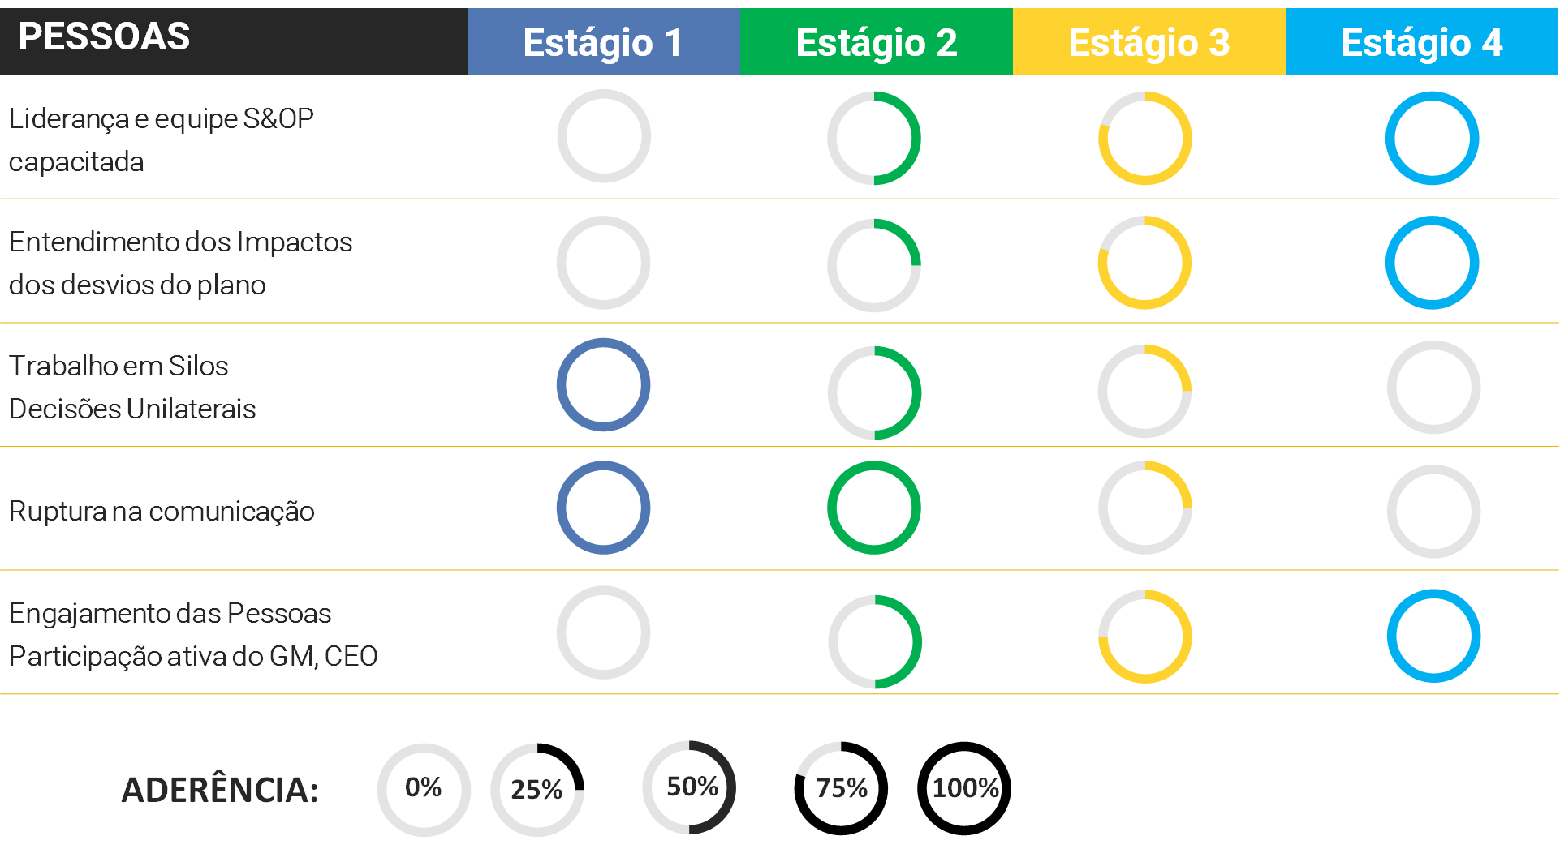
Principais Benefícios Maturidade S&OP

Slide 11
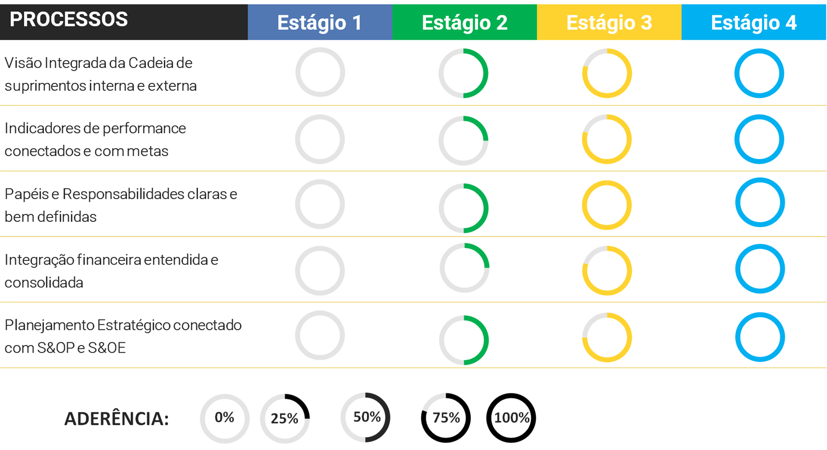
Principais Benefícios Maturidade S&OP

Slide 12
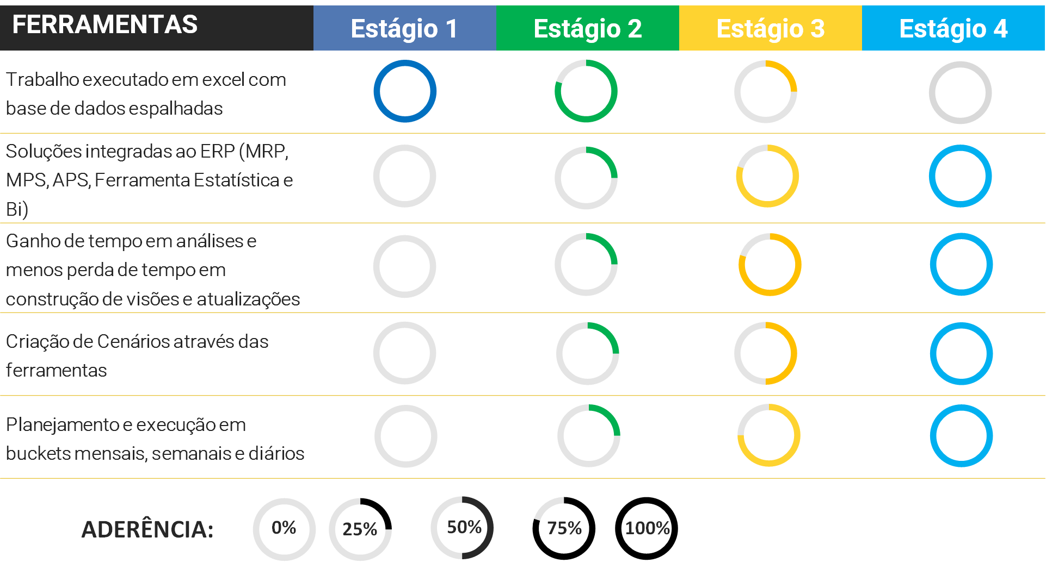
Principais Benefícios Maturidade S&OP

